Slide 1
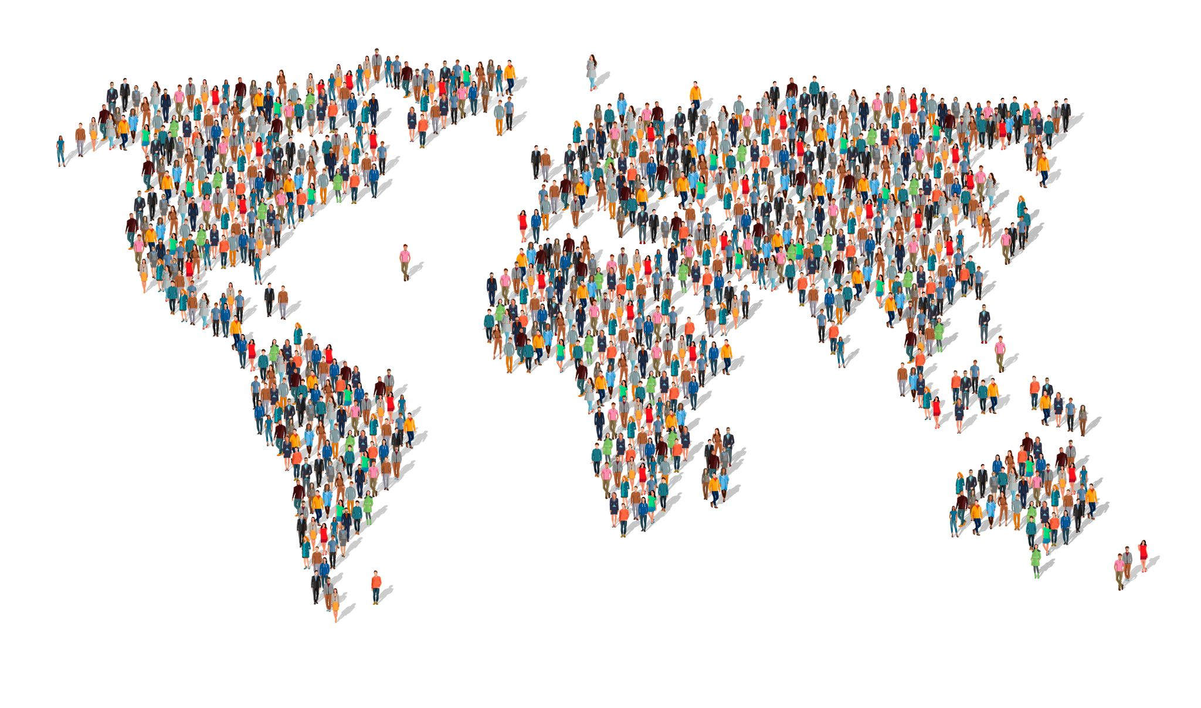
Trenger vi regler?
De 10 Bud
Fokusområde: De fire første bud

Slide 2
Hvordan lever en katolikk?
Samling 11, Økt 1
Hva er egentlig et samfunn? Har du en definisjon på det?
Finnes det forskjellige typer samfunn? Har du noen eksempler på dette?
Definisjonen på et samfunn kan vi si sånn ca. er et område der en gruppe mennesker (større eller mindre gruppe og større eller mindre område) har noe til felles slik at de må samarbeide og/eller sameksistere for å bo der de bor eller være medlem av den gruppen de er medlemmer av. Det hver og en av oss gjør, kan gjøre, eller velger å gjøre, kan være med på å bidra inn positivt i et slikt samfunn. Så kan de valgene vi tar også dessverre være med på å skape problemer, og til og med å ødelegge dette/et samfunn(et).

Slide 3
Forskjellige type samfunn (fasit)
Et eksempel på en type samfunn kan blant annet være lokalsamfunnet. Det er akkurat der du bor med naboer, skolen din (hvis skolen er i nærheten), noen butikker, kanskje en del andre bedrifter eller kontorer, men det kan også være gårder, sykehjem, barnehager, idrettsklubber, frisør, lege, m.m. Rett og slett det du har, ja, kanskje mer eller mindre i gåavstand.
En kommune kan også være et samfunn, en fylkeskommune er et samfunn, og Norge – landet vårt er et samfunn. Europa er også et samfunn, og det er de forskjellige verdensdelene også. Hele verden er et samfunn. Da snakker vi ofte om verdenssamfunnet.
Har du tenkt på at skolen din, og til og med klassen din er et samfunn? Joda! Kirken, eller menigheten, er også et samfunn. Familien din kan sees på som et bitte lite samfunn. Det er for så vidt en vennegruppe også.
Som du/dere kanskje skjønner på fasit-boksen ovenfor er vi alle med i ganske mange samfunn, ikke bare ett.

Slide 4
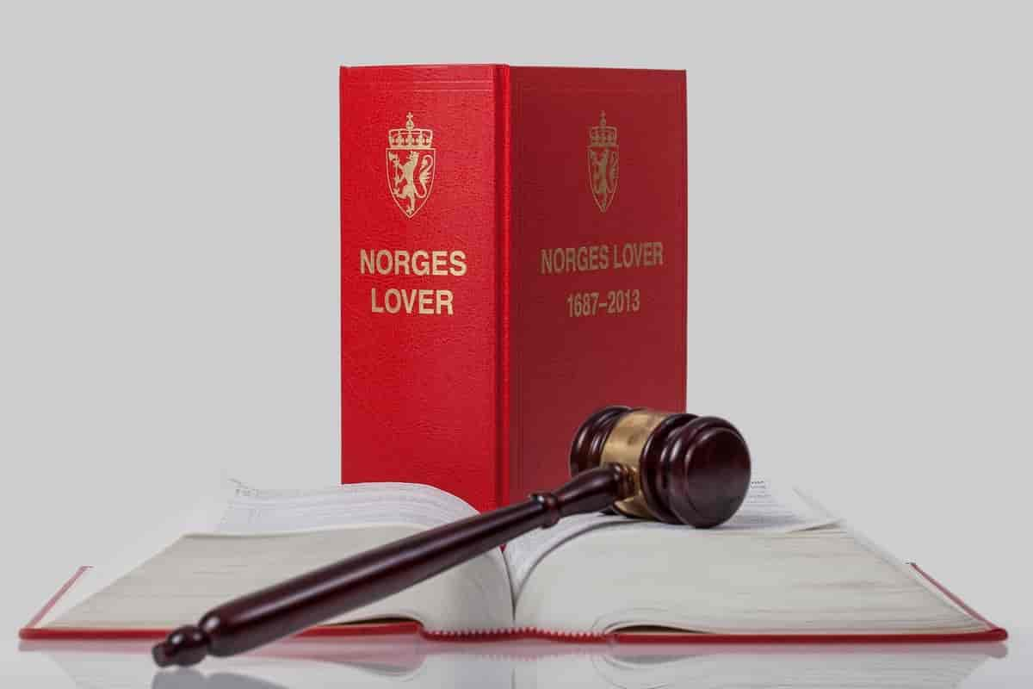
Regler – Trenger vi dem egentlig? 🤔
De fleste samfunn har regler. I mange samfunn er mange av disse reglene skrevet ned. Da er det selvfølgelig lover vi snakker om. Å bryte en lov kan få større eller mindre konsekvenser. Lovene som gjelder for det større samfunnet vi er med i (f.eks. lovene i Norge), påvirker også de mindre samfunnene vi er med i, som f.eks. lokalsamfunnet og familien. Vi kan f.eks. ikke stjele noe fra noen, skade noe eller noen og spesielt ikke drepe noen, uten at vi bryter loven. Vi risikerer å bli arrestert og kanskje fengslet (midlertidig), og kan ende opp med å få både en langvarig og en alvorlig straff.

Slide 5
Det finnes også en god del regler som ikke nødvendigvis er nedskrevet, men som vi lærer oss i det vi enten vokser opp med disse reglene, eller vender oss til hvordan disse uskrevne reglene fungerer i et eller flere samfunn. Vi skjønner etter hvert at vi kanskje ikke burde banne i alle mulige situasjoner. Noen kan bli både lei seg og sinte (av og til kan det også være konsekvenser). Vi skjønner at vi kanskje ikke bør tar det største kakestykket hvis det betyr at andre får svært lite kake. Vi skjønner at vi bør hjelpe til f.eks. med opprydding slik at andre ikke må slite ekstra bare fordi vi ikke gadd å hjelpe til. Vi prøver å ikke smelle i døra hvis f.eks. en baby ligger og sover, vi bryr oss om venner hvis de har det vondt, m.m. Listen med slike uskrevne regler er uendelig.
Det er en mengde slike ting vi vet vi burde og ikke burde gjøre. Om vi følger disse uskrevne reglene hele tiden, det er en annen sak. Det som er interessant er at du, som person, ofte blir definert ut fra hvor opptatt du er av å følge sike regler. Hvis du f.eks. aldri hjelper til, aldri rydder opp, ikke tenker på hvordan andre har det, kan du lett bli en person som andre misliker.

Slide 6
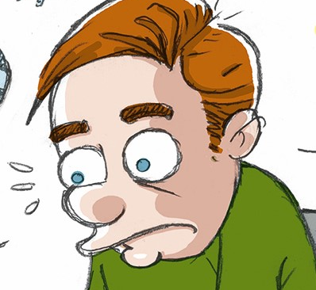
Hva med alle reglene som er unødvendige?
Vet du om unødvendige regler, eller regler som frustrerer deg, gjør deg trist eller sint???
Er det mange regler dere er uenige i (regler som dere mener ikke burde vært der) på skolen, blant venner, i familien/hjemme?
Diskuter gjerne høyt i plenum om dette.

Slide 7
Eksempler på regler som lett blir mislikt av ungdom:
Å ikke kunne bruke mobil på skolen. Å ikke kunne ha tyggis på skolen. Å ikke kunne forlate skolegården, eller å ha no-go zones (områder man ikke får være på i skoletiden). Prating i timen/undervisningen. Lekser, karakterer og anmerkinger (noen har ikke disse, eller har tatt bort noen av disse fra sin skole). Holde seg til avtaler (når du skal komme hjem om kvelden, f.eks.). Leksetid. Leggetid (hjemme). Begrenset skjermtid. Husarbeid/det som er forventet av deg hjemme.
Det er sikkert en drøss andre slike regler. Har du forslag til flere?

Slide 8
Kunne du greid å forsvare de reglene du ikke liker så godt??
Velg dere ut en eller to regler eller samfunnsnormer som dere ikke liker så godt. Oppgave nå er å faktisk finne svært gode argumenter for denne regelen/disse reglene. Argumentene må være så gode at de er med på å overbevise de andre konfirmantene i gruppa deres.
Her er noen regler som mange ungdommer på deres alder ofte reagerer på: Å ikke kunne bruke mobil på skolen. Å ikke kunne ha tyggis på skolen. Å ikke kunne forlate skolegården, eller å ha no-go zones (områder man ikke får være på i skoletiden). Prating i timen/undervisningen. Lekser, karakter og anmerkinger (noen har ikke disse, eller har tatt bort noen av disse fra sin skole). Holde seg til avtaler (når du skal komme hjem om kvelden, f.eks.). Leggetid (hjemme). Begrenset skjermtid. Husarbeid/det som er forventet av deg hjemme. M.m. …
Etter dette (i plenum):
Diskuter gjerne også (hvis dere har tid) hvorfor dere mener det er bra at det finnes regler i samfunnet. Da snakker vi om lover og regler som man kan få straff for å bryte.

Slide 9
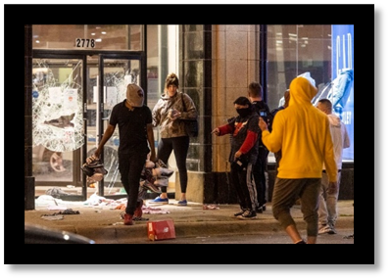
Hvordan blir et samfunn uten regler?
I kapittel 3 i YOUCAT Konfirmant ble det snakket om perfekte samfunn der mennesker levde i harmoni med hverandre og med naturen. Et av disse var Stillehavsparadiset (s. 25). Les gjerne igjennom dette på nytt.
Tror dere slike samfunn finnes?
Tror dere vi mennesker kan bli så opplyste at vi aldre vil gjøre onde ting mer?
Et godt filmforslag er filmen «The Wave» (tysk: «Die Welle») som direkte tar for seg dette. Filmen er en smule brutal så vær litt obs-obs hvis du/dere ønsker å se den!
For å få en god (eller bedre) forståelse et regelløst samfunn burde dere se kort-dokumentaren «Lawlessness» ((916) What If The World Had No Laws? - YouTube ) og/eller nyhetssendingen (ikke ny nå) om Venezuela (Lawlessness and lynchings in Venezuela - Focus (france24.com)). Kanskje har situasjonen i Venezuela stabilisert seg når dere leser dette (det får vi jo håpe 🙏), men i skrivende stund er landet fremdeles i krise, og mange har både flyktet og flyttet derfra.
Dere kan sikkert finne lignende eller mer aktuelle artikler eller filmsnutter om andre kriser hvis Venezuela ikke er så aktuelt lenger. Cluet er at dette er et sted der det er (var) unntakstilstand, der mennesker blir presset til sine ytterste grenser.

Slide 10
Temaer å samtale om
Før dere går videre …
Tenk igjennom følgende:
Trenger kirken å ha regler?
Hva er egentlig forskjell på kirken og Kirken (ordene)?
Har dere sett hvor dyriske mennesker kan bli når de blir satt under ekstremt press, når de opplever panikk eller ekstrem frykt?
Det finnes en del katastrofefilmer som nettopp viser hvordan mennesker lett kan endre atferd når de opplever kriser. Et eksempel er den norske filmen «Tunnelen» (Økt 5) (filmene «Bølgen» og «Skjelvet» er i samme gata. Plutselig slutter folk å tenke på andre, men tenker kun på seg selv.
Kan vi forberede oss nok på slike ekstreme situasjoner slik at vi fremdeles kan greie å tenke på andre – eller på hele situasjonen vi er i – og ikke bare på oss selv?

Slide 11
Kirken, kirken og Kirkens regler
Når vi snakker om en kirke og bruke liten k, da snakker vi om bygningen. Hvis vi derimot skriver Kirke med stor K, da snakker vi (katolikker) om alle som tilhører Den katolske kirke.
Vi samles – akkurat som Jesus samlet sine disipler – for være sammen med Gud i hans hus (kirken), og for feire eukaristien sammen med Jesus. Vi er også Kirken i vårt daglige liv, ettersom vi bekjenner troen og prøver å leve etter den.
Når troende i andre kirkesamfunn snakker om Kirken, da mener de som regel alle de troende som tilhører akkurat deres kirkesamfunn. Vi kan også snakke om Verdenskirken og kan bruke ordet Kirken om alle kristne uavhengig av kirkesamfunn.

Slide 12
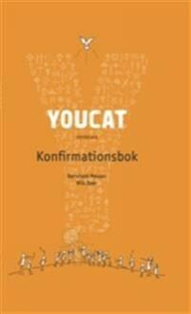

Før dere går videre …
Ta en titt på det som står i YOUCAT Katekismen om hva Kirken er:
Y # 122.
Hvis dere vil lære mer om Kirken så se videre på punktene/spørsmålene:
Y # 123 - 128.
Les også gjerne punkt 9.2 – 9.5 i YOUCAT Konfirmant.

Slide 13
Kirken er …
Kirken er med andre ord et samfunn, og så langt har dere kanskje fått en forståelse av at det er viktig for alle samfunn å ha noen regler. Dette kan bety at Kirken også har noen regler.
Hva slags eller hvilke regler har Kirken?
Snakk om/del tanker og forslag før dere går videre.
Kirkens regler
I YOUCAT Konfirmant i begynnelsen av kap. 9, står det noe om at «Kirken ikke er en klubb for de perfekte». Les det som står på side 79 og øverst side 80 (før punkt 9.2).
Spørsmål: Kan dere bruke egne ord og komme med en kort oppsummering av det som står her?
(På neste side får dere en slags fasit.)

Slide 14
Fasit:
Som dere sikkert skjønte – og evt. har snakket om – er Kirken åpen for alle som ønsker å tilhøre den og å tro på Gud. Jesus sa selv at det var de som ikke var så perfekte som trengte Gud mest. Noen av disse hadde gjort livet vanskelig for seg selv fordi de hadde gjort valg som ikke var bra for dem, og ofte ikke bra for andre. Noen av disse var ikke selv skyld i sin vanskelige situasjon.
Veldig ofte velger folk feil (gjør feil valg) uten å være klar over det, eller fordi de ikke skjønner hva som er bra og hva som dårlig for dem. Andre kan igjen ha blitt presset til å ta feil valg i livet.
Kirken kan og burde bestå av alle mennesker, uansett hvor smarte, rike, pene, eller flinke de er. Det er derfor det står at «Kirken består av syndere». En synd kan være hva som helst av ting man ikke burde ha sagt, gjort eller tenkt. Den kan også begås av alle mennesker. Det som er så fint er at vi har tilgivelse. Vi er alle syndere. Vi gjør alle feil. I Kirken er det plass til oss alle uansett.
Som troende og medlemmer av Kirken bør vi gjøre vårt beste for å unngå å synde. Vi må granske oss selv slik at vi oppdager og skjønner de feilene vi har begått, og dermed ber om tilgivelse både overfor Gud (i skriftemålet) og overfor våre medmennesker.

Slide 15

Kirken har flere regler.
Kirkebudene kort oppsummert:
Du skal gå i messen og ikke arbeide på helligdager
Du skal skrifte
Du skal motta eukaristien
Du skal faste
Du skal bidra fysisk (materielt) inn i din menighet.
Dere kjenner (husker) sikkert til noen eller flere av de 10 bud (?). Disse tar vi for oss i Økt 2 til denne samlingen. Det er også noe som heter Kirkebudene. Disse beskriver hvordan vi skal praktiskere den delen av troen vår som har med Kirken å gjøre. Det er fem slike bud. Dere kan lese om de fem kirkebudene i YOUCAT Katekismen på side 190 og 191 (Y # 345).

Slide 16
Les gjerne litt mer om regler og organisering av Kirken i punkt 9.6 i YOUCAT Konfirmant (sidene 83 – 85). Her tas det spesielt tak i balansen mellom den åndelige og de praktiske (institusjonelle) sidene ved kirken. Pass på å få med dere henvisningene i margene underveis.
Spørsmål: Kom med eksempler på hva som er institusjonelle (praktiske) sider ved menigheten/kirken dere tilhører og hva som representerer den åndelige biten
Praktiske: Bygningen skal holdes ved like, det skal betale strøm, presten og ofte flere ansatte skal ha lønn, det skal organiseres kirkekaffe, det organiseres katekese (som også er åndelig), det skal kjøpes inn ting til kirkekjøkkenet og til toalettene, menighetsrådet og andre grupper (for både barn, ungdom og voksne) holder møter, m.m.
Åndelige: Messene (også praktiske utfordringer der), sakramentene, katekesen, det å tilhøre kirken/menigheten som en del av Kirken, å be sammen, å lese i/fra Bibelen, å snakke om og å dele Guds ord med andre både innenfor og utenfor menigheten, veldedighetsarbeid som Adventsaksjonen (også praktisk), å besøke syke og gamle på vegne av kirken, å leve i tråd med det kirken sier (de 10 bud, kirkebudene)

Slide 17
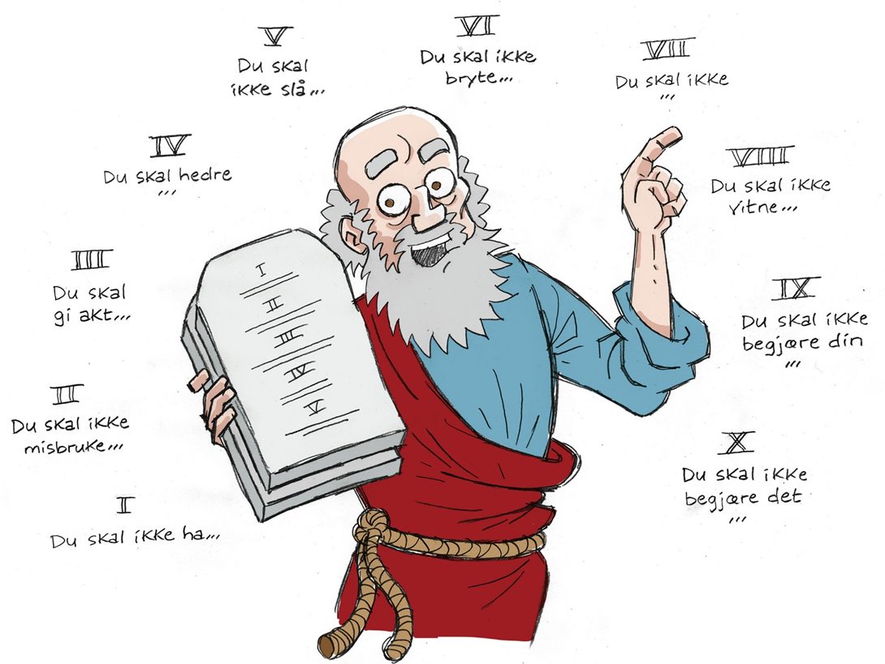
De 10 bud
(Økt 2)
Ja, det var han som var på vandring med israelsfolket fra Egypt lenge, lenge før Jesus ble født. Under vandringen (som tok mange, mange dager, ble han kalt opp på et fjell. Gud talte til han, og plutselig hadde Moses fått disse to stentavlene fra Gud. På stentavlene hadde Gud skrevet inn 10 regler for israelsfolket, regler om hvordan de skulle leve, hvordan de skulle forholde seg til hverandre og hvordan de skulle forholde seg til Gud.
Moses og de 10 bud
Hm… Var det slik (illustrasjonen ovenfor) du hadde forestilt deg Moses?
-Moses? svarer du 🤔

Slide 18
Spørsmål:
Hvordan var så disse reglene, eller budene, som vi kaller dem?
Sett dere gjerne sammen to og to eller i grupper og diskuter/prøv å huske budene. Da er det lurt å skrive ned det dere fant. Kanskje har dere gjennomgått budene tidligere slik at det ikke er så vanskelig å huske de forskjellige. Kanskje illustrasjonen gir dere noen hint-? Greier dere også få budene i rekkefølge?
Del i plenum før dere går videre.

Slide 19
Hvem var Moses?
En liten quiz 😎
Det kan være lurt å skrive ut denne quizen på papir fra nettressursene, og å passe på at alle får noe skrive med.
 | Moses – Guds første pakt På noen spørsmål er det både to og kanskje alle tre svarene riktige. Der hvor det kun er ett svar som er riktig kan du få minuspoeng hvis du velger feil svar 😵 | A | B | C
1 | Hvor i Bibelen kan vi lese om Moses? | Han blir nevnt flere steder i Bibelen. | i 2 Mosebok. | i Det gamle testamentet
2 | Hva skjedde med Moses etter at han ble født? | Moren hans la ham i en kurv på elven Nilen. | Han ble funnet av Faraos datter. | Han ble drept, slik regel var for hebreerguttebarn.
3 | Hvorfor rømte Moses vekk fra Faraos land da han var en ung mann? | Han fikk ikke lov til å føre folket sitt ut av Egypt. | Han hadde drept en egypter. | Han lette etter en brønn han kunne bo ved.
4 | Hva sa Gud til Moses i den brennende tornebusken? | «Ta skolene av føttene!» | «Du skal bli konge over israelittene.» | «Du skal føre mitt folk, israelittene, ut av Egypt.»
5 | Hva skulle Aron, broren til Moses, gjøre for å hjelpe Moses å overbevise israelittene om at det var Gud som hadde vist seg for Moses og talt til han? | Aron skulle gjøre under/utføre mirakler. | Aron skulle hjelpe Moses ¨tale til folket. | Aron skulle få hovedansvaret for hele folket, fordi Moses nektet å gjøre dette.
6 | Vi kan lese om de ti landeplager som en del av fortellingen om Moses og utgangen av Egypt. Hva dreide det seg om her? | Det dreide seg om at Farao nektet israelittene å dra fra landet. | Det handlet om plager Gud sendte over Egypterne. | Det handlet om plager israelittene opplevde mens de var i Egypt.
7 | Hva betyr ordet påske? | Det betyr Jesu død og oppstandelse. | Det betyr å feire. | Det betyr å gå forbi eller å hoppe over.
8 | Hvorfor skulle israelittene bruke blodet fra lammet de skulle spise for å markere dørstolpene på huset sitt? | Dette var en gammel tradisjon som israelittene hadde holdt på med før de kom til Egypt. | Det var for at Herren ikke skulle komme inn og drepe deres førstefødte. | Det var for å pynte husene sine til påskefesten.
9 | Hvordan hjalp Herren (Gud) israelittene å finne den riktige veien tilbake til sitt eget land? | Israelittene kunne følge etter en stor stjerne på himmelen. | Herren hadde gitt Moses et magisk kart som viste veien. | Om dagen gikk Herren foran dem som en skysøyle og om natten som en ildsøyle for å vise vei.
10 | Hvordan kom israelittene seg gjennom Sivsjøen? | Moses løftet staven sin, sjøen ble det i to og israelittene kunne gå gjennom. | Gud viste israelittene en hemmelig vei rundt Sivsjøen. | De kom seg ikke gjennom Sivsjøen, men druknet alle mann. Så fikk Moses de ti bud fra Herren.
11 | Hva skjedde i Sinai-ørkenen og på Sinai-fjellet? | Gud møtte Moes. | Moses mottok de 10 bud fra Herren. | Israelfolket ble lei av å vente på Moses og laget seg en Gullkalv som de tilbad.

Slide 20
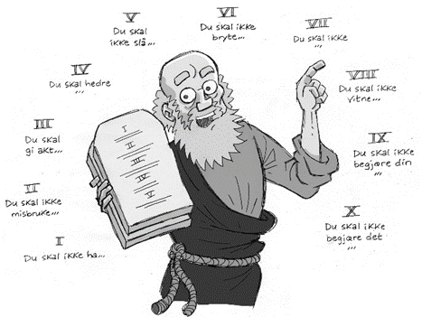
Fasiten til quizen
1 = A, B og C
2 = A og B
3 = B
4 = A og C
5 = B
6 = A og B
7 = C
8 = B
9 = C
10 = A
11 = A, B og C
Beskjed til kateketen:
Forslag: Der det er flere riktige svar kan konfirmantene få flere poeng. De får så mange poeng som de har riktige svar til hvert spørsmål. Men, hvis de velger et feil svar, får de minuspoeng. Da blir det litt spenning 😁

Slide 21
Mer om budene, Litt om tribunalet og litt om Bispedømmet - Samling 11 og 12, Økt 2 (De tre neste lysbildene)
Først: Noe forskjellige (tilleggs-)presentasjoner av de 10 bud
Hvis dere vil fordype dere mer i de 10 bud, så finnes det masse bra stoff på nettet som dere gjerne må bruke. Her er noe av det, og et par av lenkene bruker Bibelen som ressurs:
En Slideplayer-presentasjon, også med noen bibelhenvisninger og gode forklaringer: De 10 bud 10 måter å elske på. - ppt video online laste ned (slideplayer.no)
En større presentasjon med forskjellige oppgaver m.m. fra Konfirmantonline: Hovedopplegg - Konfirmantonline (konfirmant-online.no)
Fra Bibeltidslinjen: Bibelselskapet | De ti bud
Hva står det i Store Norske Leksikon om De 10 Bud ? De ti bud – Store norske leksikon (snl.no)
Hvem var Moses (fra Bibelselskapet): Bibelselskapet | Moses

Slide 22
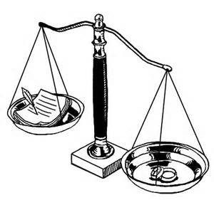
Hva er egentlig Tribunalet?
Slik dere kan lese i innledningen til den første lenken nedenfor, så er Tribunalet en domstol. Tribunalet tar seg blant annet av saker som har med ekteskap å gjøre i de tilfeller der de som skal gifte seg har vært gift før. I disse tilfellene må det/de tidligere ekteskapene annulleres, og da må det gjennom Kirkens domstol.
Tribunalet — Den katolske kirke
tribunal – Store norske leksikon (snl.no)
Kirkerett - en innføring — Den katolske kirke

Slide 23
Bispedømme: Hvordan Kirken organiseres i Norge og i verden
I kapittel 9 i YOUCAT Konfirmant (som kanskje var det siste kapitlet dere har sett på-?), kan du lese om kirken med både stor og liten ‘k’. Hver eneste kirkebygning og hver menighet tilhører et bispedømme, og alle verdens bispedømmer er underlagt Vatikanet og Paven.
I en menighet er det presten som har hovedansvaret, men i et bispedømme sitter det en biskop som har hovedansvaret for alle de prester, kirker og menigheter som tilhører hans bispedømme. Nedenfor kan dere lese mer om bispedømmene vi har i Norge. Den fjerde og siste lenken har informasjon om hvordan Den katolske kirken er organisert på verdensbasis.
Tromsø Stift – Nord-Norge — Den katolske kirke
Trondheim Stift – Midt-Norge — Den katolske kirke
Oslo katolske bispedømme — Den katolske kirke
Verdenskirken — Den katolske kirke

Slide 24
Mer om De 10 Bud – Samling 11, Økt 2, Punkt 3 og 4
Pater Josefs gjennomgang av de 10 bud
Se video nr. 7 fra Kateketisk Senter → (935) 7 - De 10 bud - YouTube
Spørsmålene nedenfor kan dere enten gjennomgå sammen før dere ser videoen, og så prøve å svare på underveis, eller dere svarer på dem i par eller grupper etter å ha sett videoen. Kanskje må dere se videoen to ganger, eller dere kan få tilgang til den på mobil og se litt av den mens dere jobber med spørsmålene.
Hvorfor er budene en gave?
Vi har nasjonale lover, seremonielle lover og moralske lover. Hva slags lover er de 10 bud?
Kan dere komme med eksempler på de to andre lovtypene (se spm. 2)?
Hva er forskjellen på en pakt og en kontrakt?
Hvorfor kaller jødene de 10 bud for «de 10 ord»?
Hvordan kan vi sammenligne det dobbelte kjærlighetsbudet med de 10 bud?
Vil du si at noen av de 10 bud er noe som undertrykker noen i dag? Kanskje er budene for gamle og ikke aktuelle i dag?
Et tankeeksperiment: Prøv å lage noen regler som gjelder for alle (deg selv, fellesskapet og for menneskers forhold til Gud). Hvordan skulle disse reglene høres ut? Hvor mange regler ville du/vi trenge?

Slide 25
Før dere sjekker fasitsvarene (nedenfor):
Gjennomgå det dere kom fram til (forrige lysbilde) først.
Fasit svar:
1) Budene hjelper oss fra å leve destruktive og bortkastede liv.
2) De 10 bud er moralske lover, fordi de sier noe om hvordan vi skal være (oppføre oss) i relasjon med Gud og med andre mennesker (den universelle morallov).
3) Nasjonale lover = lover som gjelder for et spesifikt land. Seremonielle lover = Hvordan messen skal feires, hvordan man skal gå i 17.mai tog. Men, seremonielle lover var knyttet opp mot nasjonale lover før, spesielt her til lands da vi hadde statskirke. Nå knyttes seremonielle lover mer til hver enkelt religion. Disse lovene har direkte å gjøre med reglene rundt seremonier. 17.mai-tog, hvordan man feirer jul, hva vi gjør til sankthans; mange av de seremoniene er mer knyttet til normer og ikke regler og lover. Normer handler mer om hva som er forventet.

Slide 26
4) En kontrakt er en utveksling av betingelser for en avtale, en deal. En pakt er en utveksling av mennesker. Det handler om hva vi selv gir (av oss selv) for at avtalen med Gud skal fungere (de 10 bud). De 10 bud er den første pakt. Den blir også kalt Den gamle pakt, for Jesus er den siste pakt, eller Den nye pakt. Fordi han ga seg selv til menneskene kan vi bli frelst hvis vi tror på han og følger han. Igjen: En utveksling av mennesker (= en pakt).
5) Her betyr ikke et ord det samme som 10 x 1 ord. «Et ord» her betyr hver ting Gud har sagt (til menneskene). Hvert ord – eller hvert bud – er hva Gud vil for menneskene, altså Guds vilje. Det er jødene som bruker betegnelsen ‘ord’ om budene.
6) Det dobbelte kjærlighetsbudet er en oppsummering av loven. De tre første budene = «Du elske Herren din Gud av hele ditt hjerte og av hele din sjel og av all din forstand.» De syv siste budene = «Du skal elske din neste som deg selv.»
7) og 8) har ikke en direkte fasit. Men, kan det tenkes at (til spm. 7) ingen av reglene er gammeldagse? Kan det også tenkes at de fleste regler vi lager oss i dag kan knyttes opp mot ett eller flere av de 10 bud (med tanke på spm. 8)? Ta gjerne en titt på Y # 350 og 351.

Slide 27
De fire første budene
Hvis dere mangler en oversikt over budene, så finner dere budene i nettressursene til kateketen på nettsiden Blilys: samling1_okt1_katekesens_fire_grunnsoyler.pdf (blilys.no) (side 2).
Oppgave: Snakk sammen enten i grupper, par eller kanskje i plenum om hva de fire første budene betyr.
Se nå igjennom YOUCAT Katekismen (Y) på # 352 – 377 (spes. Y # 352, 355,359, 361, 362, 364, 365, 367, 371, 372)
Refleksjonsspørsmål: En venn av deg synes budene er gammeldagse.
→ Kom med gode argumenter for hva som er bra med de fire første budene. Jobb gjerne litt i grupper med dette. Kanskje det kan være en liten konkurranse: Hvem kommer på flest argumenter - ? 😊

Slide 28
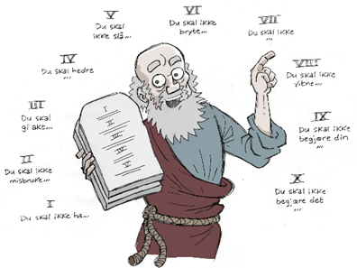
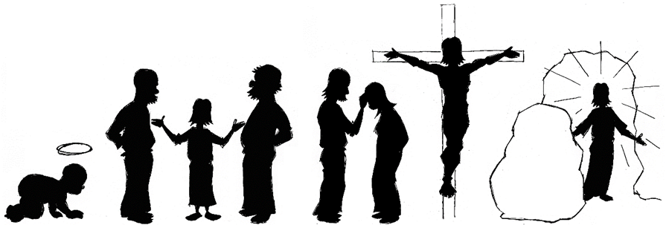
Den gamle og Den nye pakt – Samling 11, Økt 23
Det er kanskje litt feil å si at Gud innså noe. Gud vet jo alt og har skapt alt. Skulle Gud likevel innse noe, så måtte det være at det ikke var nok for menneskene å kun ha noen regler å forholde se til. De trengte noe håndfast, noe fysisk de kunne se. Noen som kunne lede dem. Derfor sendte Gud sin sønn, altså et menneske som vi kunne fysisk forholde oss til. De som trodde på Jesus og fulgte han skulle bil kvitt all sin synd og oppnå evig liv hos Gud. For å overvinne synden, måtte Jesus overvinne døden, for døden symboliserte slutten på det jordiske livet. Ved Jesu død og oppstandelse fikk døden en helt ny betydning: For de (oss) som tror på Kristus, betyr det begynnelsen på et nytt liv.
Hvis dere så videoen med pater Josef (Økt 2) og kanskje jobbet med oppgavene til filmen i tillegg, så fikk dere høre litt om Den gamle og Den nye pakt.
Det var også andre pakter mellom Gud og menneskene før de 10 bud. Men budene var helt konkrete og nedskrevne regler. De skulle hjelpe menneskene å leve rett og å unngå synd. Jesus var Guds endelige plan for menneskene. En pakt som ikke en gang lar seg knekke av døden.
Les mer om Den gamle og Den nye pakt her hvis dere ønsker: Den gamle og den nye pakt - Norsk Bibelinstitutt

Slide 29
Bibeldramatisering: De 10 Bud
Her kommer to dramaforslag og et filmforslag, med det vil også komme flere dramaforslag etter hvert. Det første forslaget er å rett og slett å gjennomføre et leseteater (se info nederst i lysbildet her) med deler av fortellingen der Moses mottar de ti bud. De mest naturlige kapitlene er da 19, 20
Man kan også ha et godt gammeldags drama med replikker. Her er et forslag til en slik (foreløpig engelsk og bare deler av stykket er tilgjengelig her). Det vil komme både ett og to norske forslag her etter hvert.: Ten Commandments Bible Skit (sundayschoolnetwork.com)
Kanskje dere heller bare vil se en film om de 10 bud. Her er noen forslag (Disse filmene må man anskaffes selv. Her er det flere forslag. Se lenger ned på nettsiden her.): Kristenfilm: De 10 Bud (2006)
Kateketen kan finne instruksjon til leseteater i Samling 15, Økt 2, Punkt 2 (side73 i 9.klasse-veilederen, Bok 2).

